Slide 1
Seguridad en redes
Parte I

Slide 2
Sumario
• Introducción
• ACLs (Access Control Lists)
• VLAN (Virtual LAN)
• Criptografía en redes
• Protocolos seguros
• VPN (Virtual Private Network)
• Cortafuegos

Slide 3
1. Introduccion

Slide 4
Seguridad informática, ¿para qué?
• Compartición muchos usuarios involucrados, mas atacantes
potenciales
• Complejidad del sistema complejidad de los controles
de seguridad
• Límite desconocido identidad incierta de usuarios
• Múltiples puntos de ataque mecanismos de proteccion en
todo el camino de la información
• En cuanto a la información, se compromete:
su privacidad, su integridad, su autenticidad, su disponibilidad

Slide 5
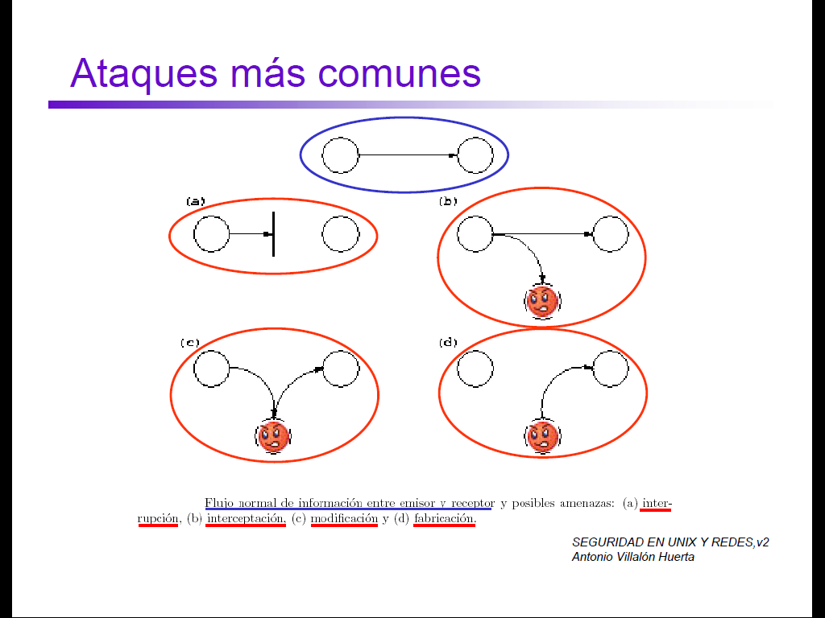
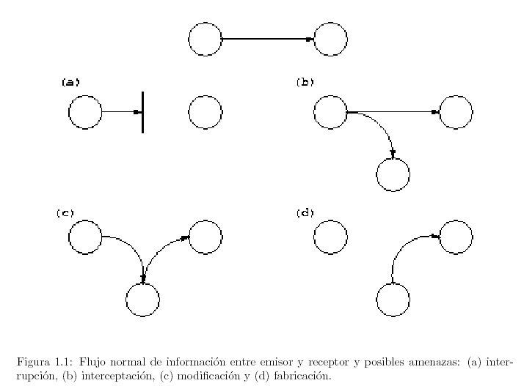
Ataques más comunes

Slide 6
Ataques más comunes (II)
• Rastreadores o sniffers
• Suplantaciones de IP o spoofing
• Ataques de contraseñas
• Control de salida ilegal de información sensible desde
una fuente interna
• Ataques de hombre en el medio (o man-in-the-middle
attacks)
• Ataques de denegación de servicio, Denial of Service o
ataques DoS.
• Ataques a nivel de aplicación para explotar
vulnerabilidades conocidas
• Caballos de Troya (Trojan Horses), virus y otros códigos
Maliciosos

Slide 7
Mecanismos de seguridad
• De prevención:
– mecanismos de autenticación e identificación
– mecanismos de control de acceso
– mecanismos de separación (física, temporal, lógica,
criptográfica y fragmentación)
– mecanismos de seguridad en las comunicaciones
(cifrado de la información)
• De detección:
– IDS (Intruder Detected System)
• De recuperación:
– copias de seguridad (backup)
– mecanismos de análisis forense: averiguar alcance, las
actividades del intruso en el sistema y cómo entró

Slide 8
2. ACLs (Access Control Lists)

Slide 9
ACL. Sumario
• Definición
• ACLs estándares
– Ejemplos
• ACLs extendidas
– Ejemplos
• ACLs nombradas
– Ejemplos
• ACLs y protocolos
• Ubicación de las ACLs
• ¿Por qué usar las ACLs?

Slide 10
ACL (Access Control List)
• Listas de sentencias que se aplican a una interfaz del router
• Indican al router qué tipos de paquetes se deben aceptar y qué
tipos de paquetes se deben denegar
• La aceptación y rechazo se pueden basar en dirección origen,
dirección destino, protocolo de capa superior y número de puerto
• Se pueden crear para todos los protocolos enrutados de red (IP,
IPX) (1 ACL por cada protocolo enrutado)
• Se pueden configurar en el router para controlar el acceso a
una red o subred
• Filtrado de tráfico entrante y saliente de interfaces

Slide 11
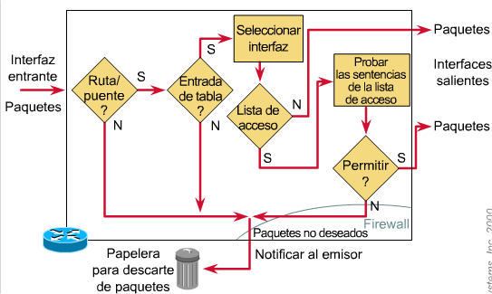
ACLs
• Una ACL es un grupo de sentencias que define cómo
se procesan los paquetes:
– Entran a las interfaces de entrada
– Se reenvían a través del router
– Salen de las interfaces de salida del router

Slide 12
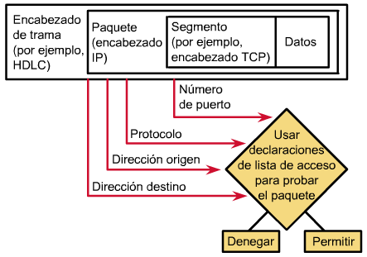
Ejecución de las ACLs
• El orden de las sentencias de la ACL es importante
• Cuando el router está decidiendo si desea enviar o bloquear un
paquete, el IOS prueba el paquete, verificando si cumple o no
cada sentencia de condición, en el orden en que se crearon las
sentencias
• Una vez que se verifica que existe una coincidencia, no se siguen
verificando otras sentencias de condición
• Para añadir sentencias en
una ACL hay que eliminar
la ACL completa y volver
a crearla con las nuevas
sentencias de condiciones

Slide 13
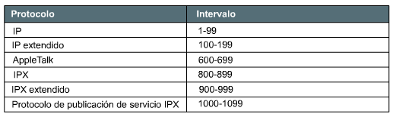
Creación de las ACLs
• Desde el modo de configuración global: (config)#
• 2 tipos de ACL:
− ACL estándar 􀃖 ACL del 1 al 99
− ACL extendida 􀃖 ACL del 100 al 199
• Es importante seleccionar y ordenar lógicamente las ACL de forma
cuidadosa
• Se deben seleccionar los protocolos IP que se deben verificar;
todos los demás protocolos no se verifican
• Aplicar ACL a interfaces oportunos (tráfico entrante y saliente)
se prefiere ACL para saliente (+ eficiente)
• Hay que asignar un número exclusivo para cada ACL:

Slide 14
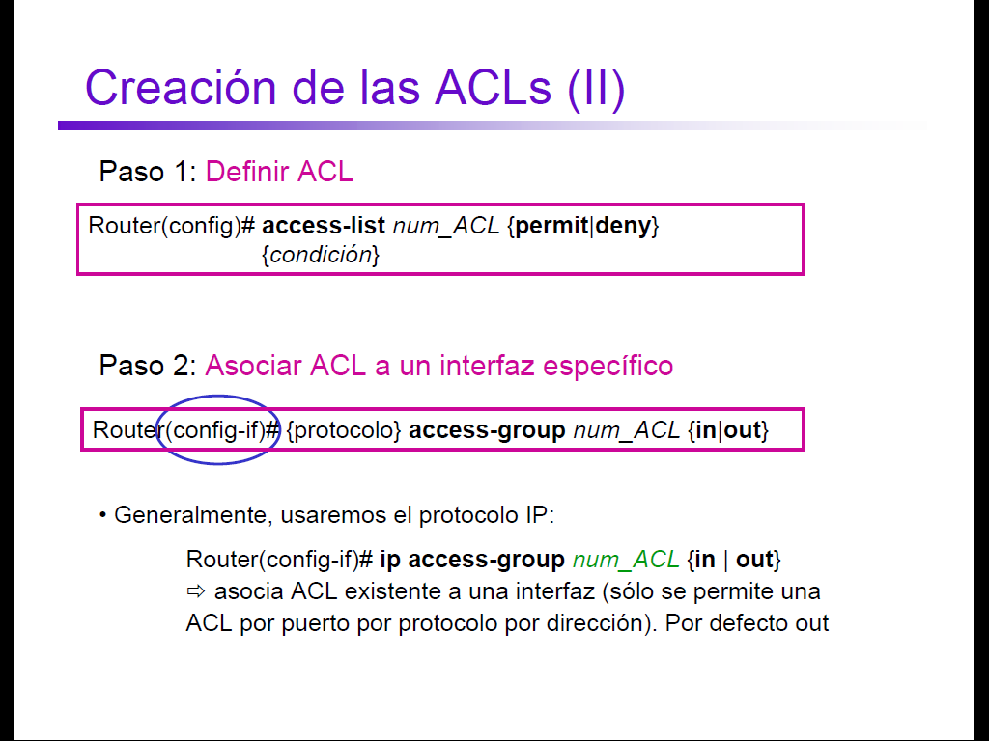

Slide 15
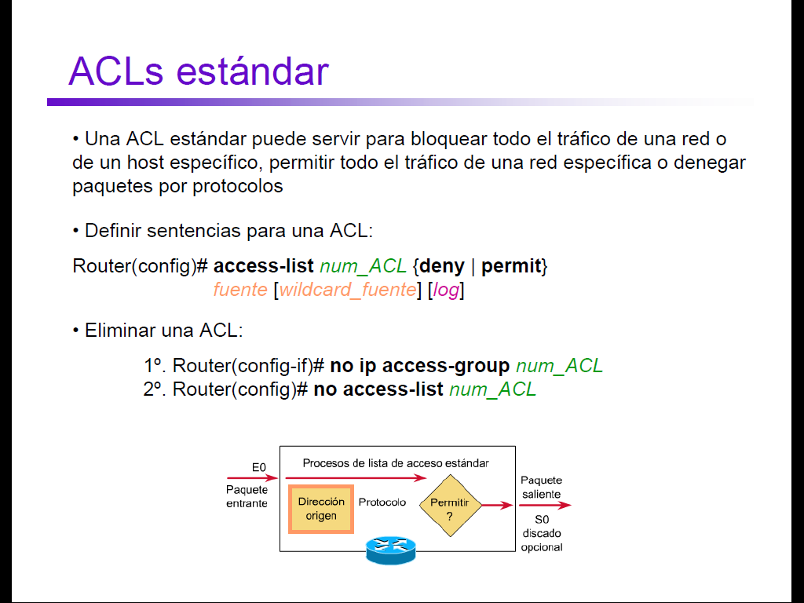

Slide 16
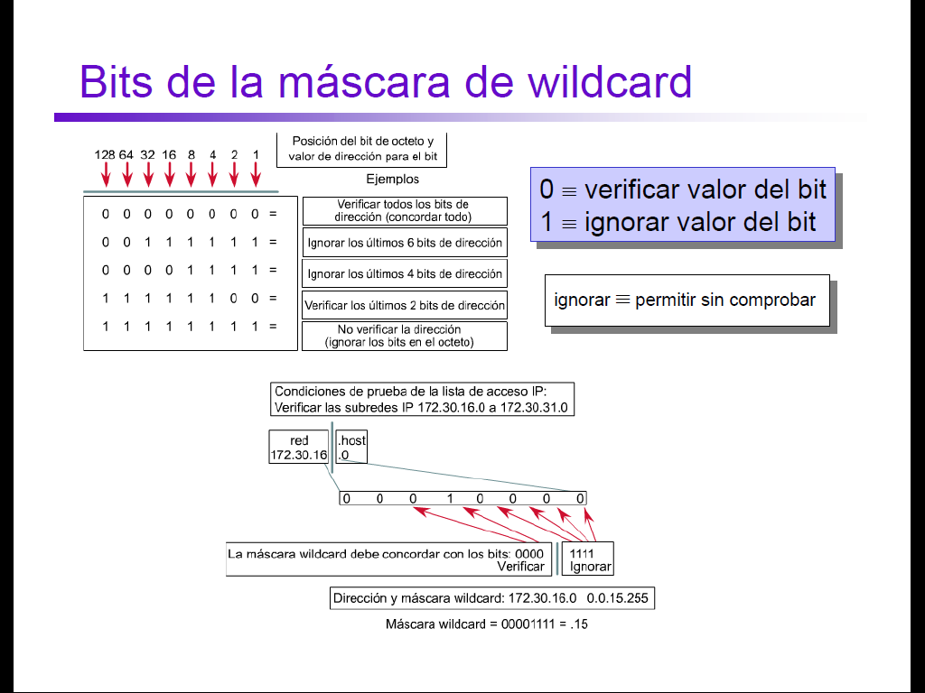

Slide 17
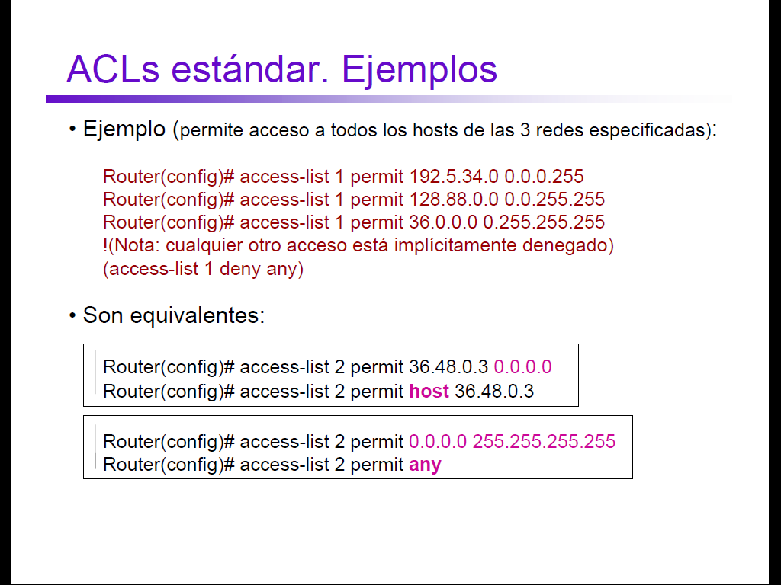

Slide 18
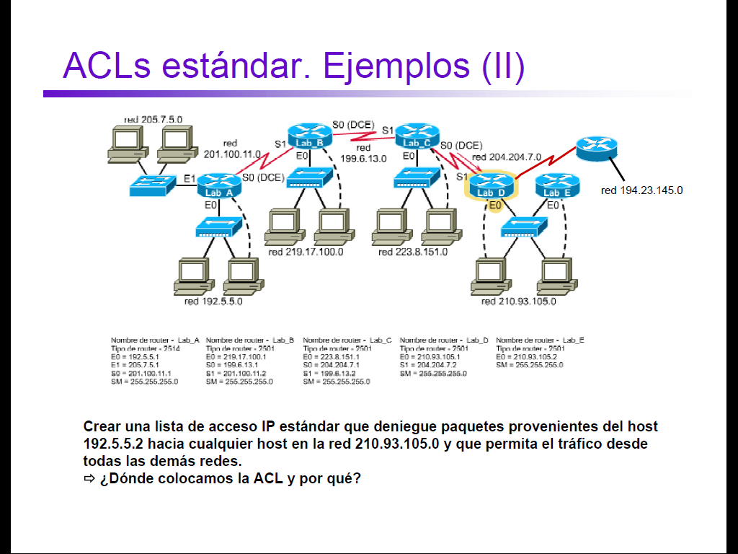

Slide 19
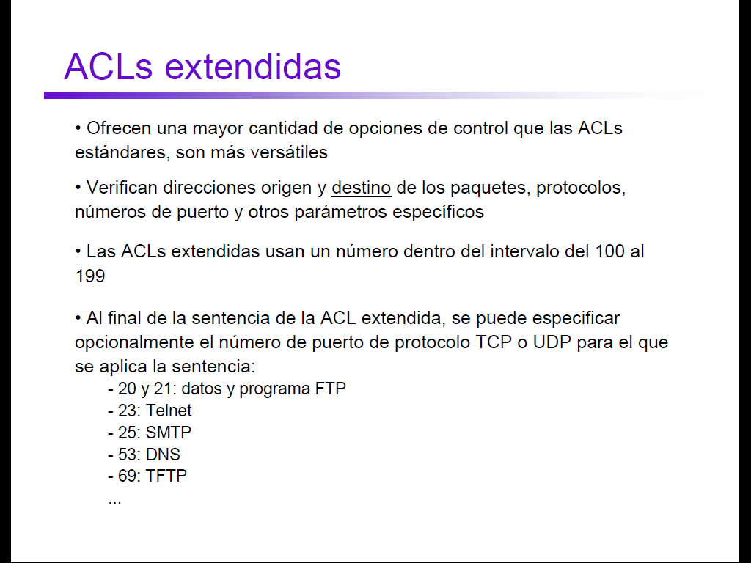

Slide 20
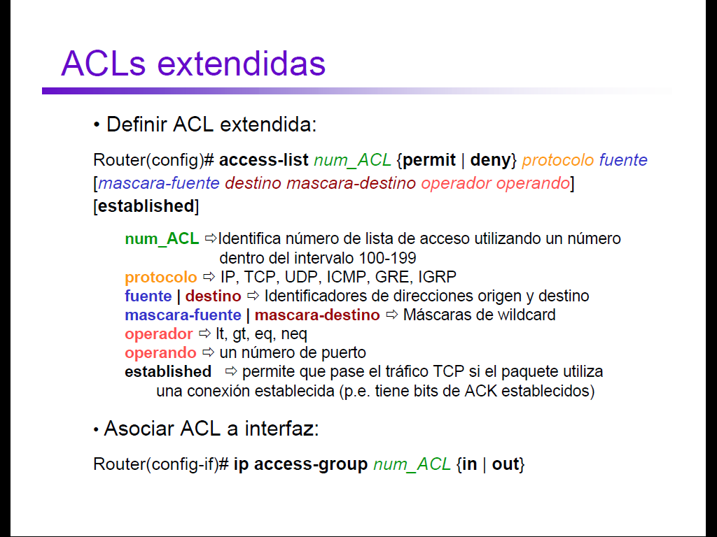

Slide 21
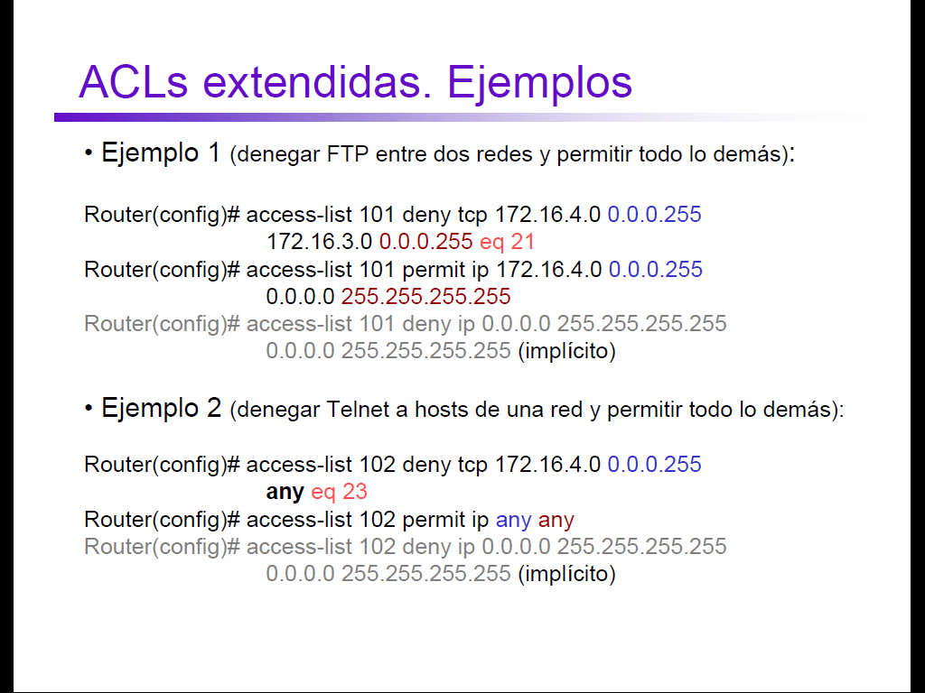

Slide 22
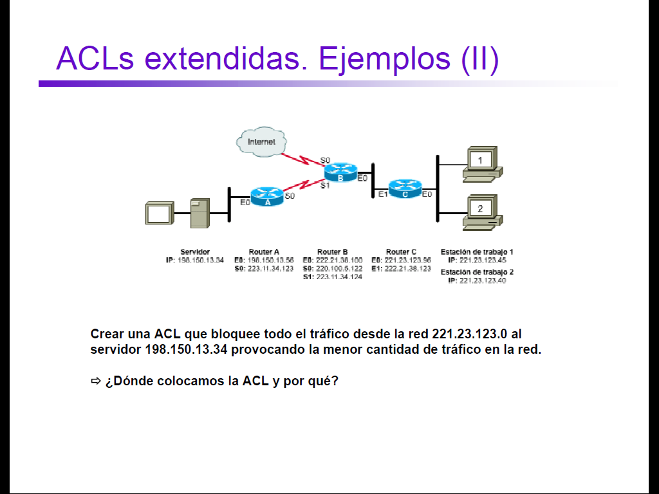

Slide 23
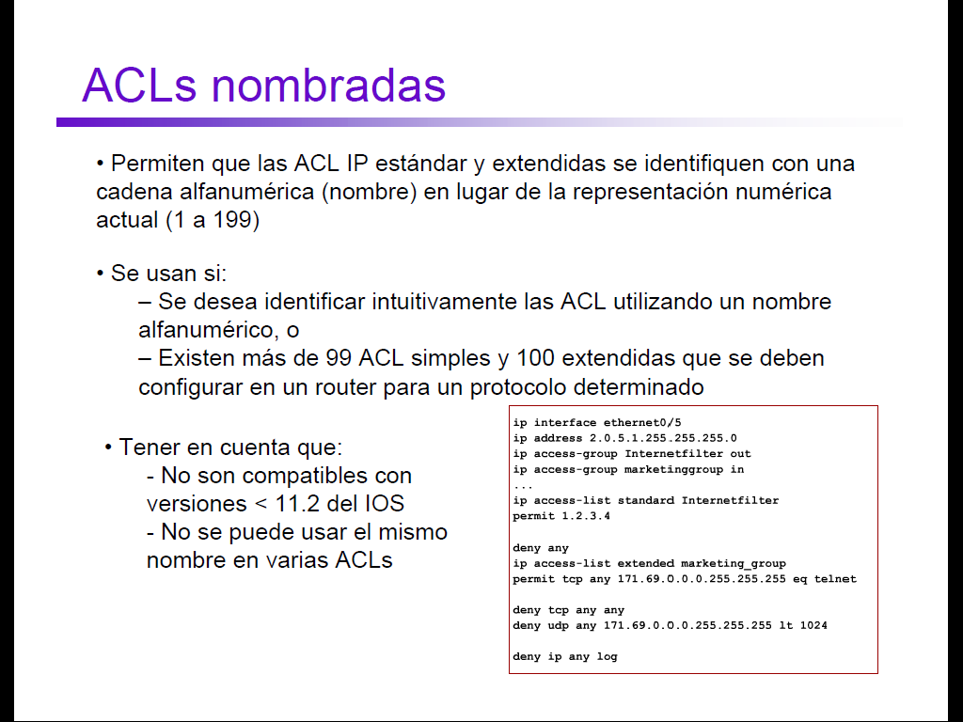

Slide 24
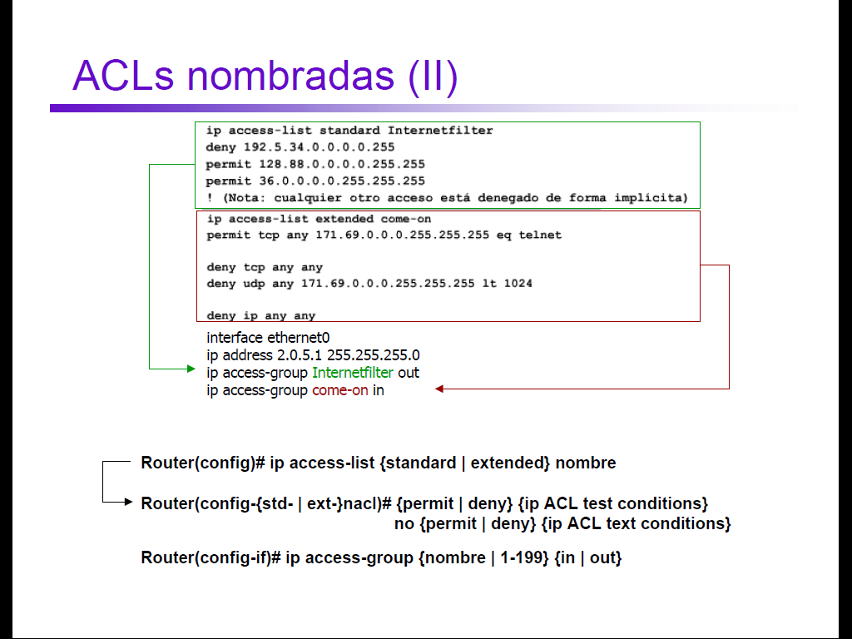

Slide 25
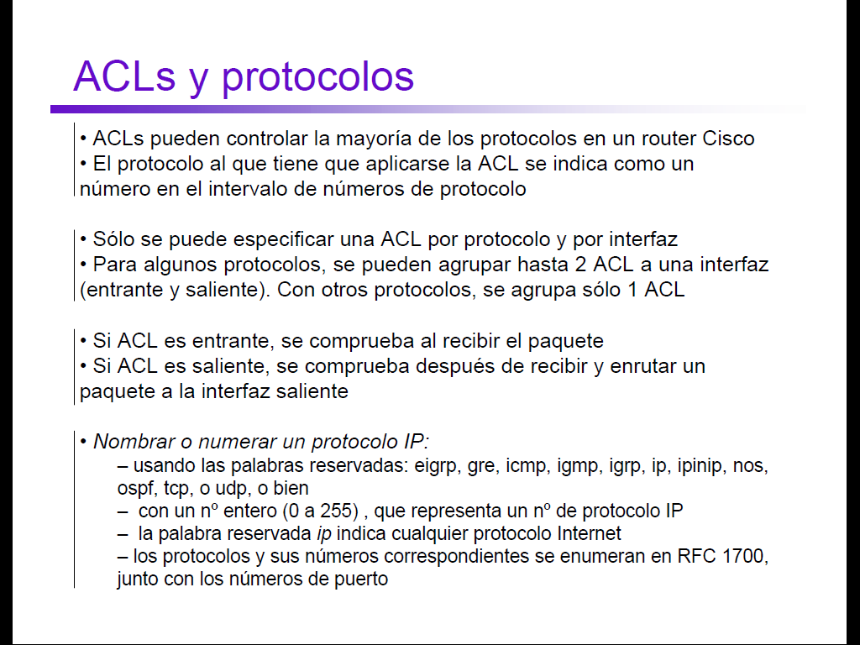

Slide 26
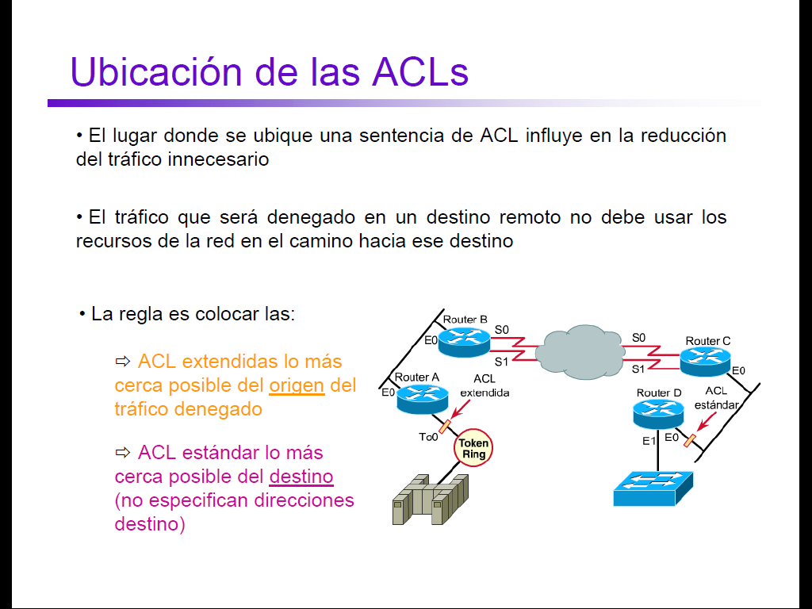

Slide 27
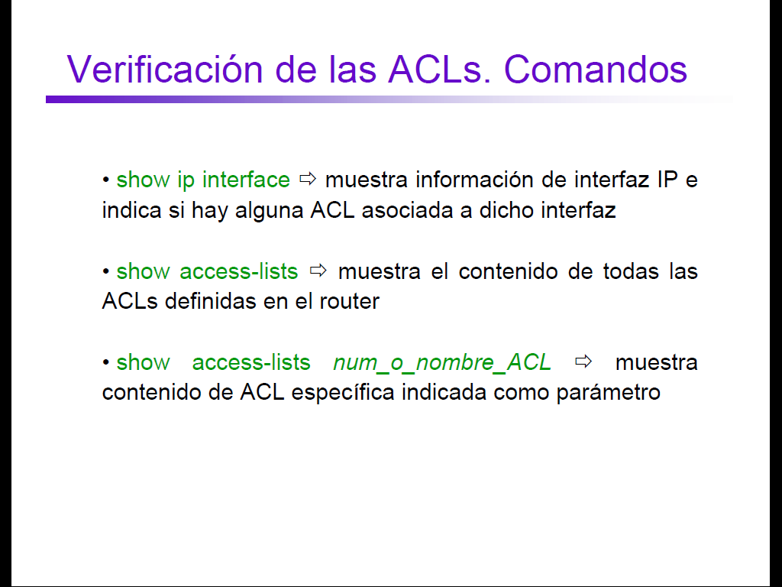

Slide 28
3. Ipchain, iptable

Slide 29
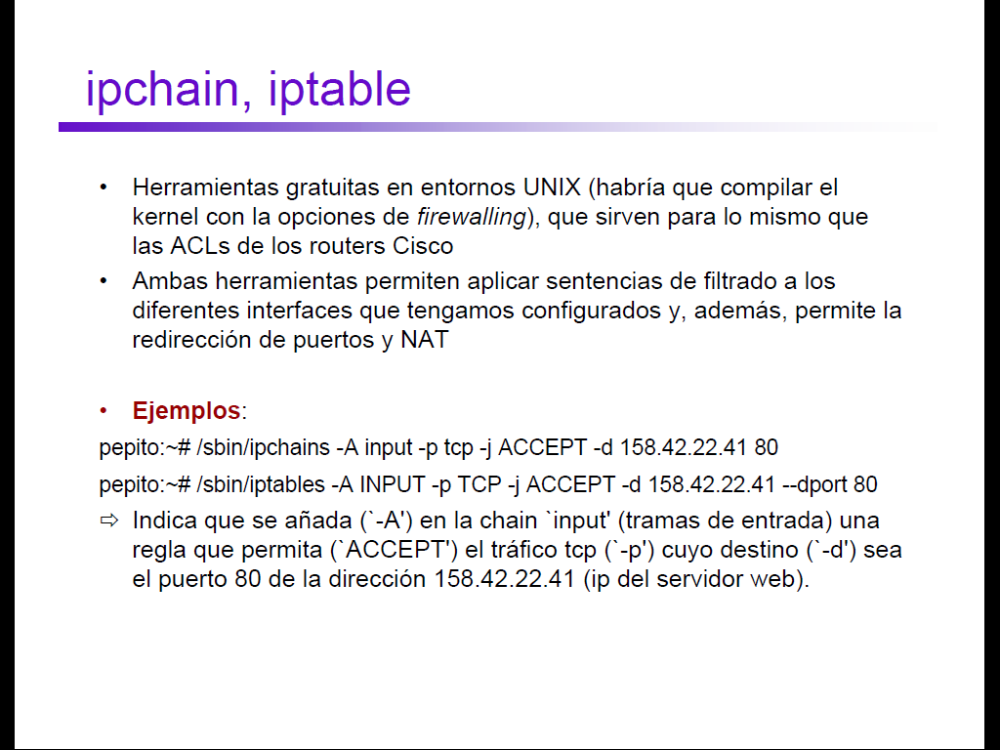

Slide 30
Preguntas de repaso
Para que necesitamos la seguridad
Diferencia entre integridad y autenticidad
Mencione cuales son los ataques mas comunes
Mencione cuales son los tres mecanismos de seguridad
Que son las ACL y por que utilizarlas
¿es importante el orden de las ACL
Que son las Ipchain e Iptables

